Slide 1
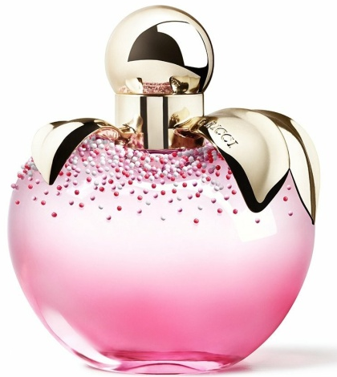
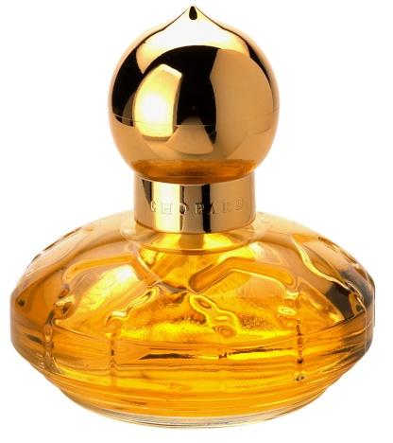
Молекула духов
ТЕМАТИЧЕСКИЙ БЛОК
«Технология жиров, эфирных масел и парфюмерно-косметических продуктов»

Slide 2
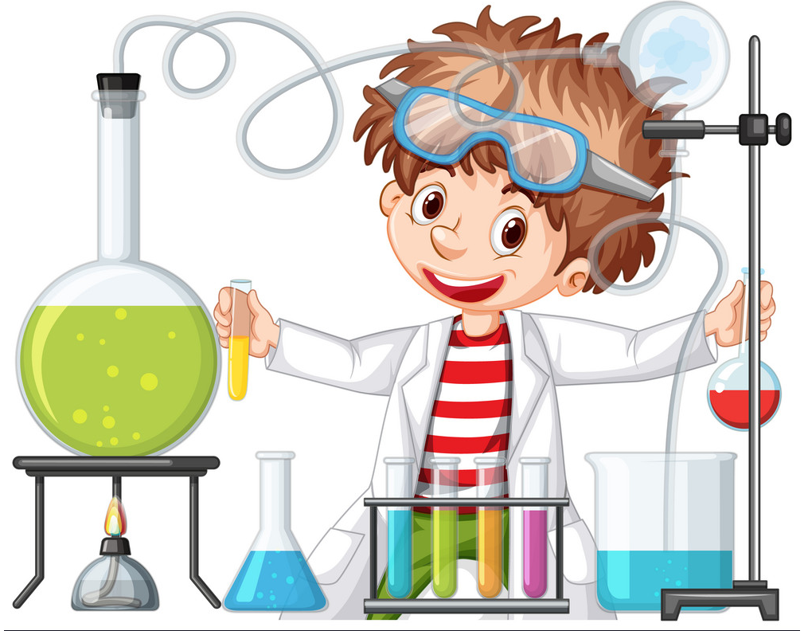
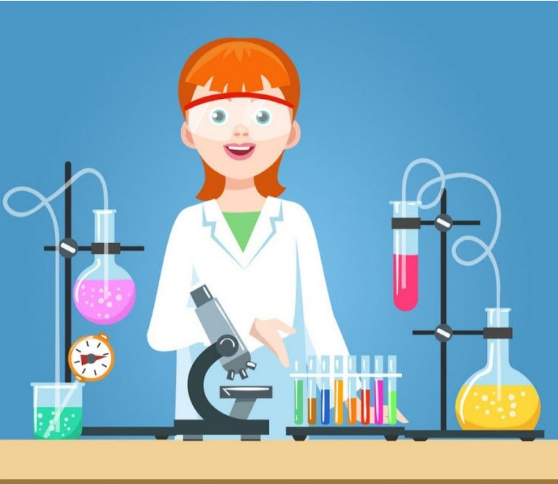
Химики – это люди, которые хорошо знают, что из чего состоит, как сделать и изменить различные вещества: пластмассу, лак, краску, стекло, шампунь, мыло и даже духи.

Slide 5
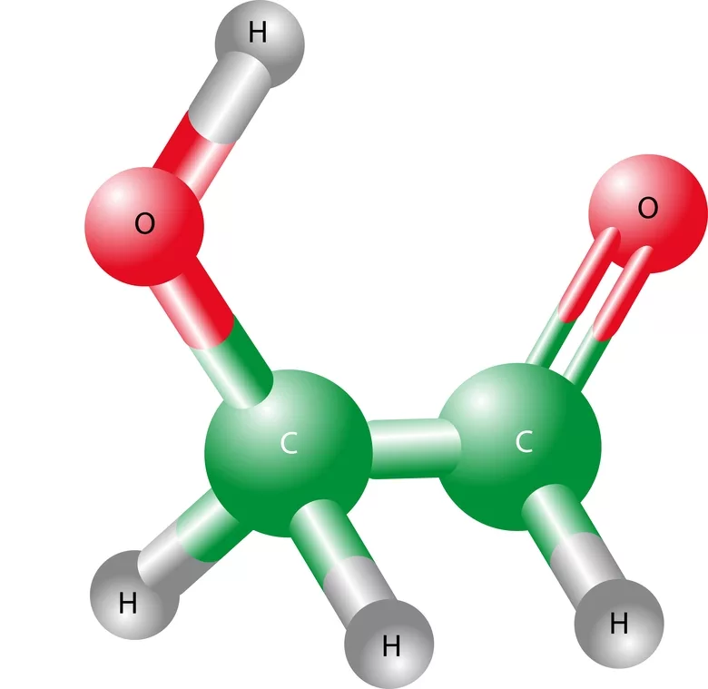
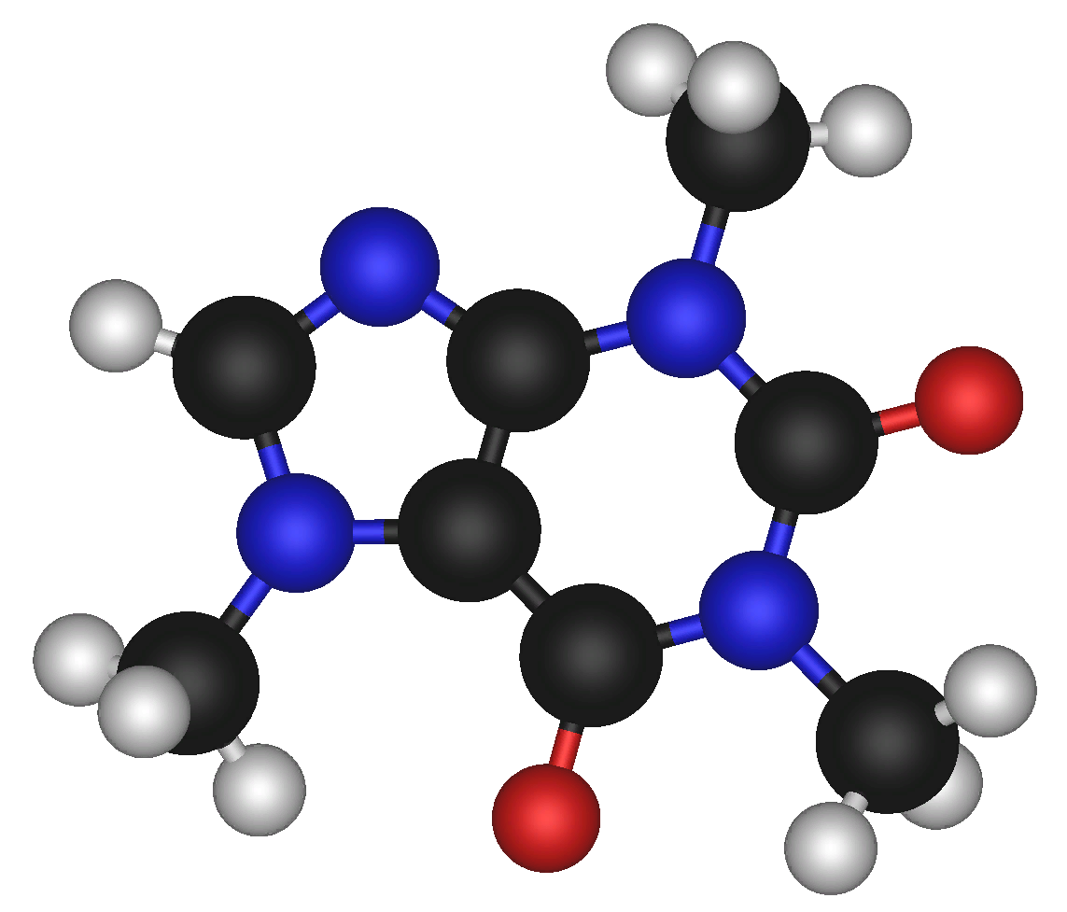
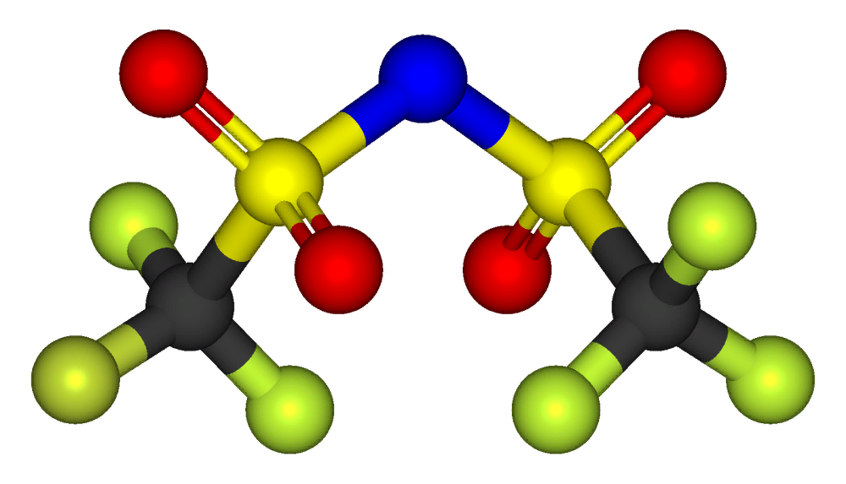
МОЛЕКУЛА ВОДЫ
МОЛЕКУЛА САХАРА
МОЛЕКУЛА СПИРТА
МОЛЕКУЛА ВОЗДУХА

Slide 6
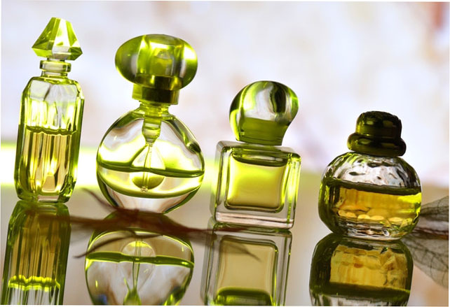
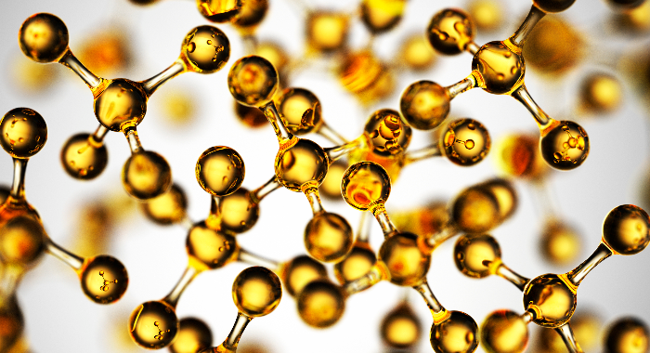
МОЛЕКУЛЫ ПОД МИКРОСКОПОМ

Slide 7
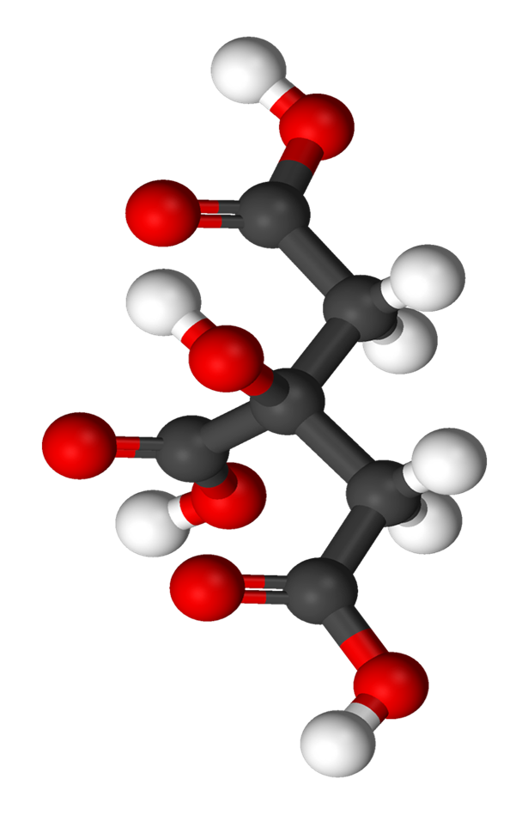
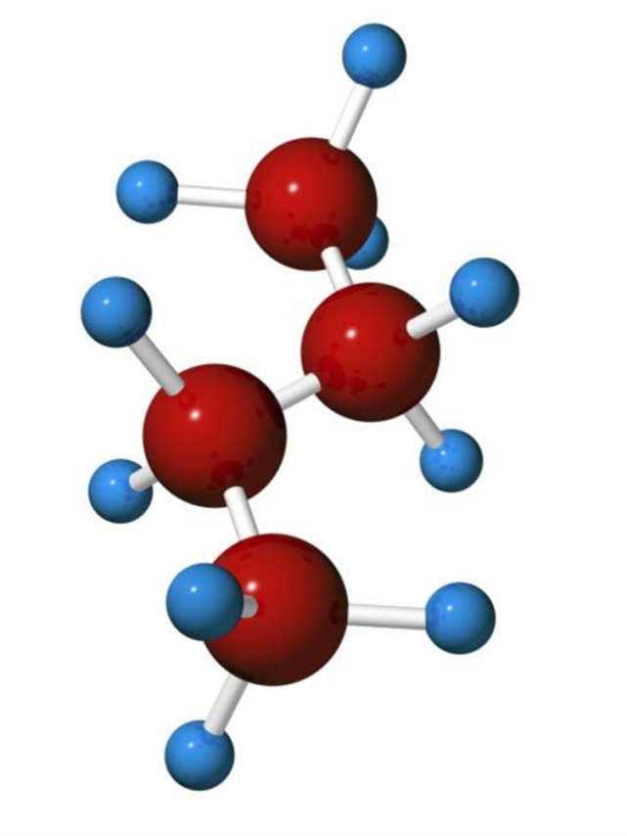
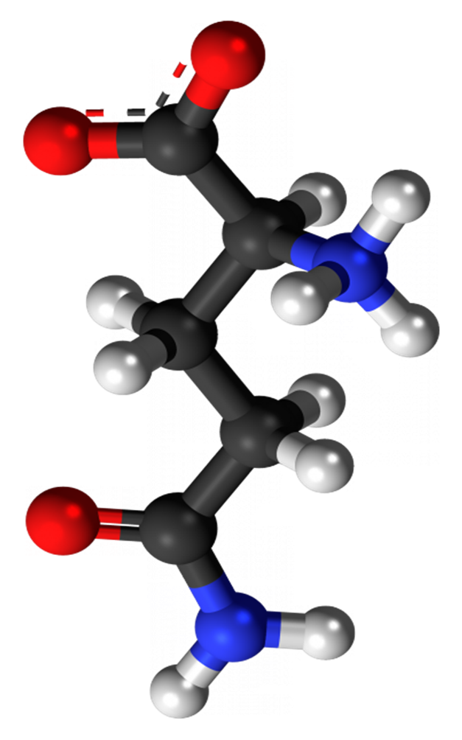
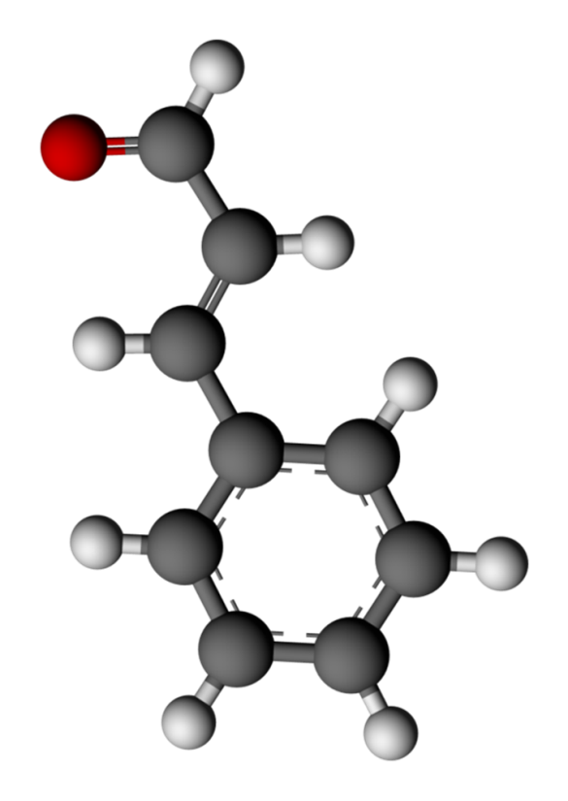
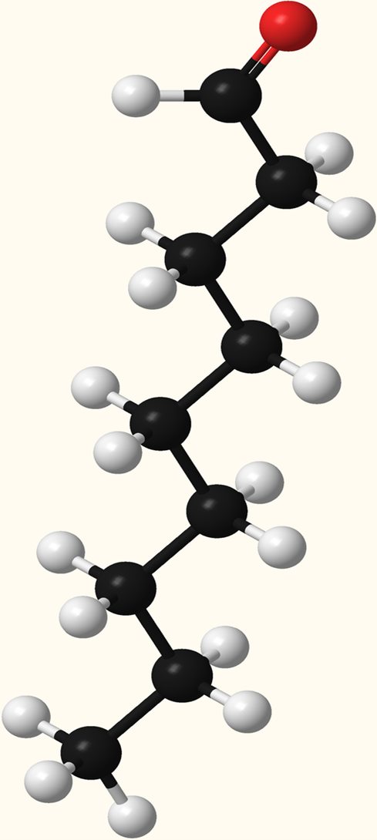
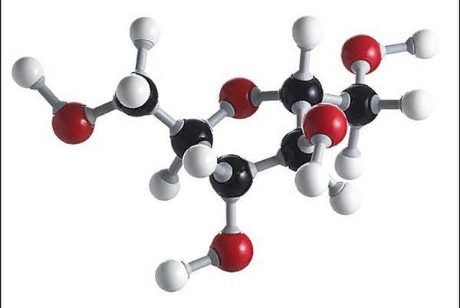

Slide 8
